Slide 2
انگیزش و کاربردهای آن
دانشگاه روزبه
مدرس: ایلیا منزوی

Slide 3

یک سگ راضی بهتر از یک سقراط ناراضی است!

Slide 4
سوالاتی پیرامون انگیزش:
چرا درس می خوانیم؟
چرا رژیم های سخت غذایی را رعایت می کنیم؟
چرا در سرما و گرما برای تشویق تیم محبوبمان به ورزشگاه می رویم؟
بحران انگیزش امروزه گریبان گیر مدیران است
انگیزش موثرترین و پیچیده ترین متغیر مستقل در رفتار سازمانی است

Slide 5
علت رفتار انسان؟
4 دیدگاه وجود دارد:
1) دیدگاه اولیه: عقل کنترل کننده ی تمام رفتارهاست
2) دیدگاه لذت گرایی (hedonism)
3) غریزه گرایی : همه امور غریزی هستند { خود غرایز دو دسته هستند الف) غرایز زندگی / ب) غرایز مرگ }
4) سائقه ها یا سوق دهنده ها : 1920 مطرح شد / حالتی از برانگیختگی که به دلیل یک نیاز زیستی ایجاد می شود
مثلا: نیاز به آب و غذا / سائقه ی آن: تشنگی / گشنگی
مفهوم سائقه بر مبنای تعادل زیستی است / یعنی تمایل به حفظ محیط های پایدار داریم – هنگام سرما می لرزیم / هنگام گرما عرق می کنیم

Slide 6
فرآیند انگیزش:
کاملا انتزاعی است
مرز روشنی با نیاز و سائقه و آرزو ندارد
از کلمه ی Movere به معنی حرکت مشتق شده است
انگیزش یعنی فرآیند احساس کمبود روان شناختی / فیزیولوژیک یا نیاز و سائقه ای که انسان را در راستای هدفی به فعالیت وا می دارد
نکات تعریف: 4 مولفه ی مهم در انگیزش :
الف) جهت : به رفتار های ما جهت می دهد
ب) هدف: رفتار تصادفی نیست / هدفمند است
پ) استمرار: انگیزه باعث استمرار رفتار می شود
ت) نیرو: انگیزه به رفتار نیرو می دهد / با توان بیشتری فعالیت می کنیم

Slide 7
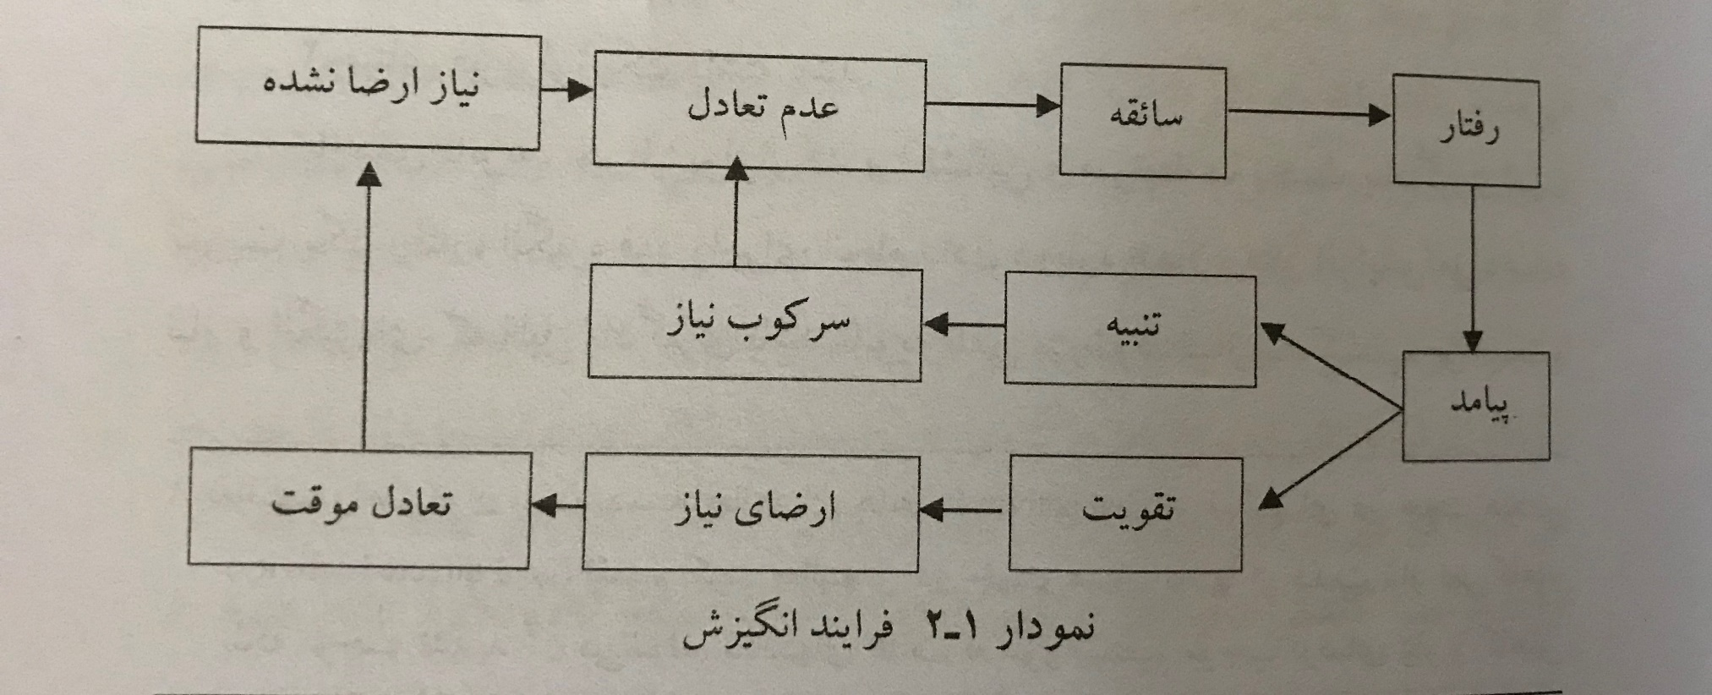

Slide 8
انواع نیاز ها :
اولیه / ثانویه
اولیه : غیر اکتسابی / فیزیولوژیک
ثانویه: غیر فیزیولوژیک / اکتسابی
انگیزه » درونی / بیرونی
بیرونی: دیگری عطا می کند : مثل پول و ترفیع
درونی:منشا خود فرد است / حس مسوولیت /چالشی بودن کار

Slide 9
نظریه ی ارزیابی شناختی : cognitive evaluation theory
اگر انگیزه ی درونی زیاد باشد و با انگیزه ی بیرونی همراه شود : در مجموع انگیزش کاهش می یابد!
مثلا : دانشجویی دستیار استاد است / با او به کلاس می رود / حسرت کلاس داری به تنهایی را دارد
در نتیجه انگیزه درونی اش زیاد است / اگر بعدا استاد شود » خودش حس درس دادن ندارد ! یعنی انگیزش پایین

Slide 10
نظریه های انگیزش:
دو دسته ی کلی هستند :
الف) محتوایی : شامل مزلو / هرزبرگ / آلدرفر /مک کللند
ب) فرآیندی: شامل روم/ پورتر/لاولر/ آدامز
البته روانشناسانی چون آدلر/ هورنی و مورای هم نظریاتی در این زمینه دارند
آدلر معتقد بود جنبه ی اجتماعی مهم تر از جنبه ی زیستی است
انسان مصلحت اجتماعی را به فردی ترجیح می دهد
برتری جویی >قدرت طلبی> پرخاشگری> غریزه

Slide 11
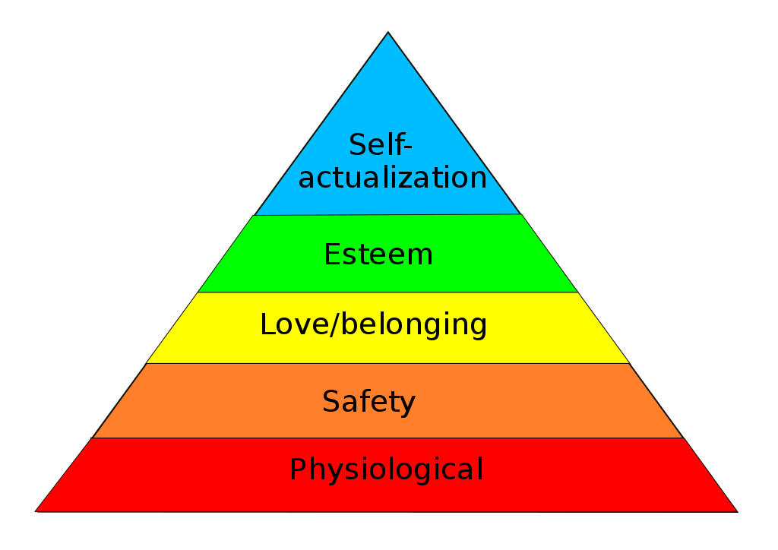
سلسله مراتب نیاز ها: آبراهام مزلو :

